Slide 1
Публикации в научных журналах
Мухин Андрей отдел астрофизики высоких энергий ИКИ РАН

Slide 2
Рабочий цикл ученого
Выполнить техническую часть работы (Получить все данные, результаты и графики)
Внести правки от журнала и опубликовать статью
Подготовить черновик публикации
Отправить черновик в журнал

Slide 3
Рабочий цикл ученого
Выполнить техническую часть работы (Получить все данные, результаты и графики)
Внести правки от журнала и опубликовать статью
Подготовить черновик публикации
Отправить черновик в журнал

Slide 4
Рабочий цикл ученого
Выполнить техническую часть работы (Получить все данные, результаты и графики)
Внести правки от журнала и опубликовать статью
Подготовить черновик публикации
Отправить черновик в журнал

Slide 5
Подготовить черновик публикации

Slide 6
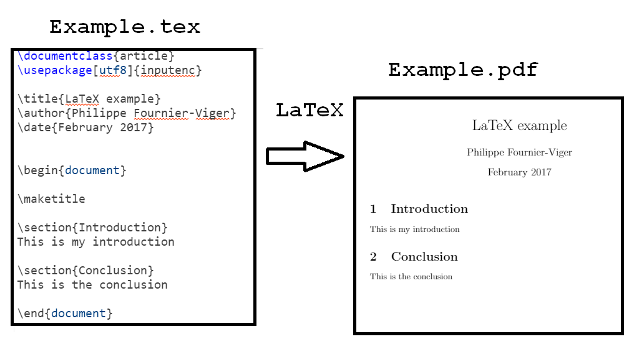
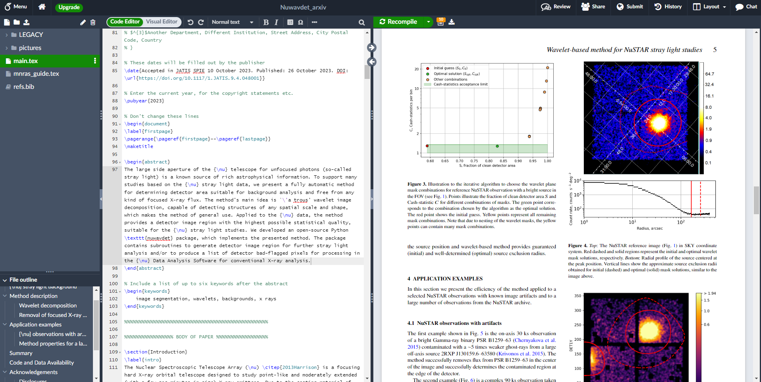
LaTeX Overleaf

Slide 7
Как пользоваться
Официальная документация по LaTeX и Overleaf
Перевод базовой методички от Overleaf на русский
Серия видео по LaTeX в рамках серии «Дерзай знать!»

Slide 8
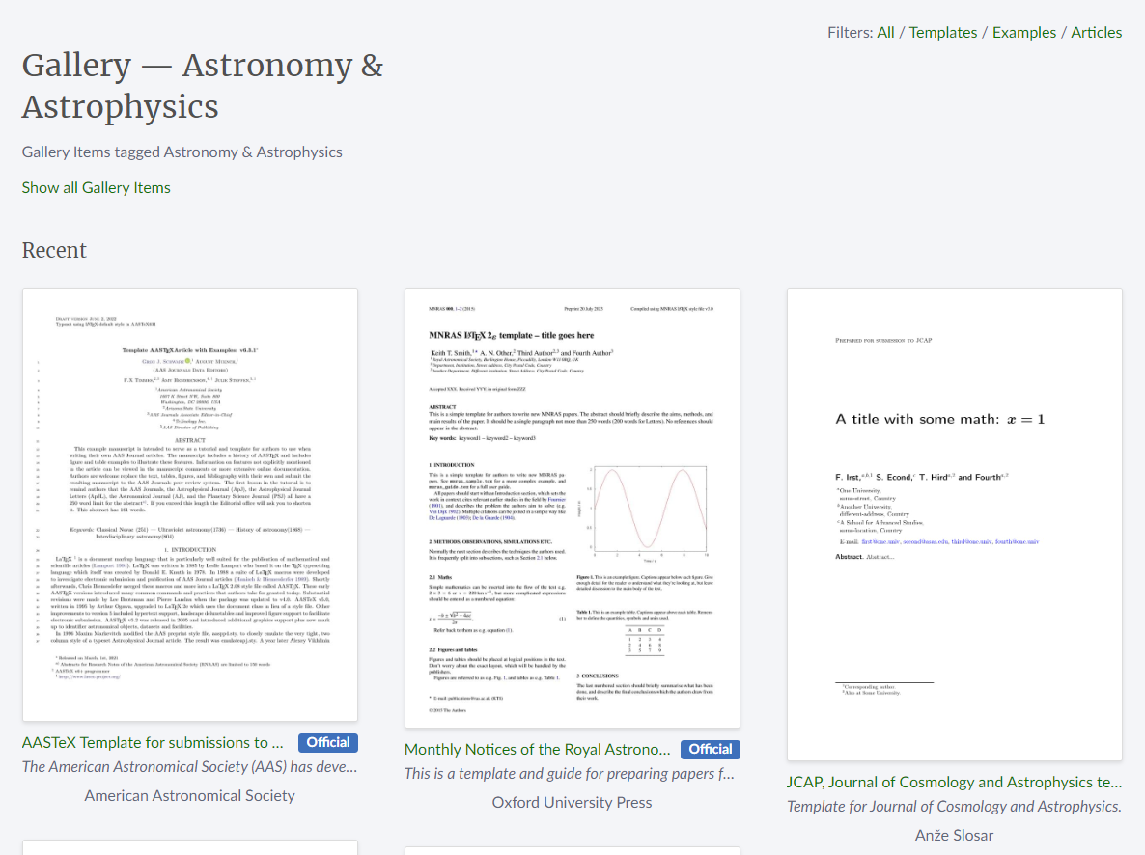
Шаблоны оформления
Требования журналов:
оформление ссылок
оформление картинок
оформление названия
форматирование текста
Требования ГОСТ:
отступы и колонтитулы
чередование страниц
Внутренняя структура: ссылки примеры

Slide 9
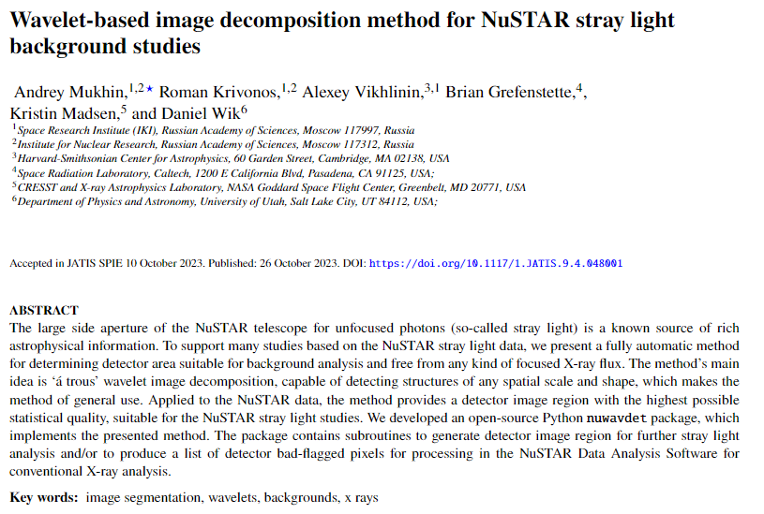
Структура текста работы
Title
Authors
Abstract
Body
Introduction
Methods
Results and
Discussion

Slide 10
Структура текста работы
Title
Authors
Abstract
Body
Introduction
Methods
Results and
Discussion
Введение
Методы
Результаты
Заключение

Slide 11
Рабочий цикл ученого
Выполнить техническую часть работы (Получить все данные, результаты и графики)
Внести правки от журнала и опубликовать статью
Подготовить черновик публикации
Отправить черновик в журнал

Slide 12
Отправить черновик в журнал

Slide 13
Как выбрать журнал
Какие журналы существуют? Рейтинги журналов, цитирования, квартили
Где публиковались другие статьи по вашей теме?
Какой журнал предлагают ваши коллеги и научный руководитель?

Slide 14

Какие журналы существуют
Scimago Journal Ranking
Рейтинг журналов по тематике.
Публикационные показатели журнала
Формат публикации:
платные и бесплатные журналы

Slide 15
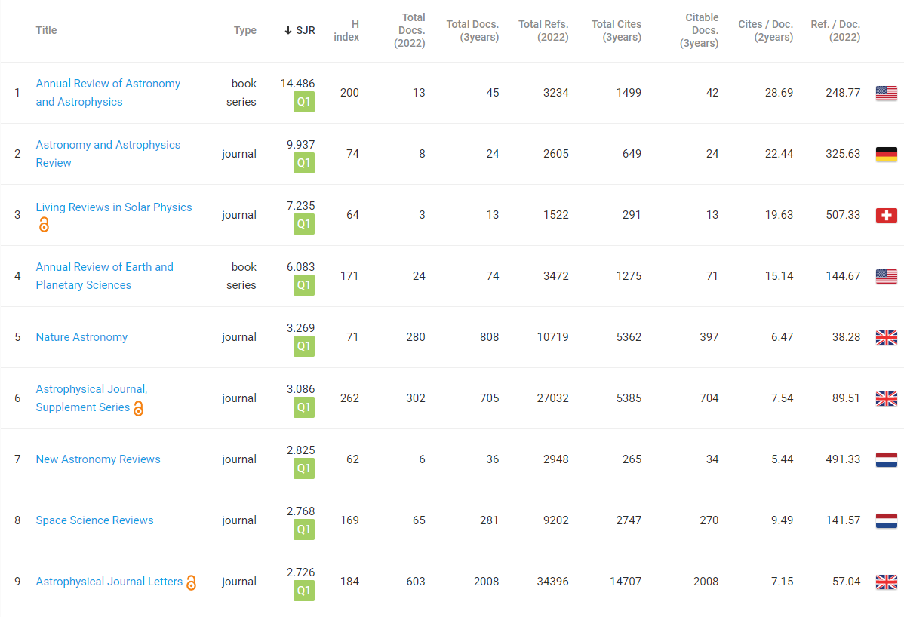
Какие журналы существуют
Scimago Journal Ranking
Рейтинг журналов по тематике.
Публикационные показатели журнала
Формат публикации:
платные и бесплатные журналы

Slide 16
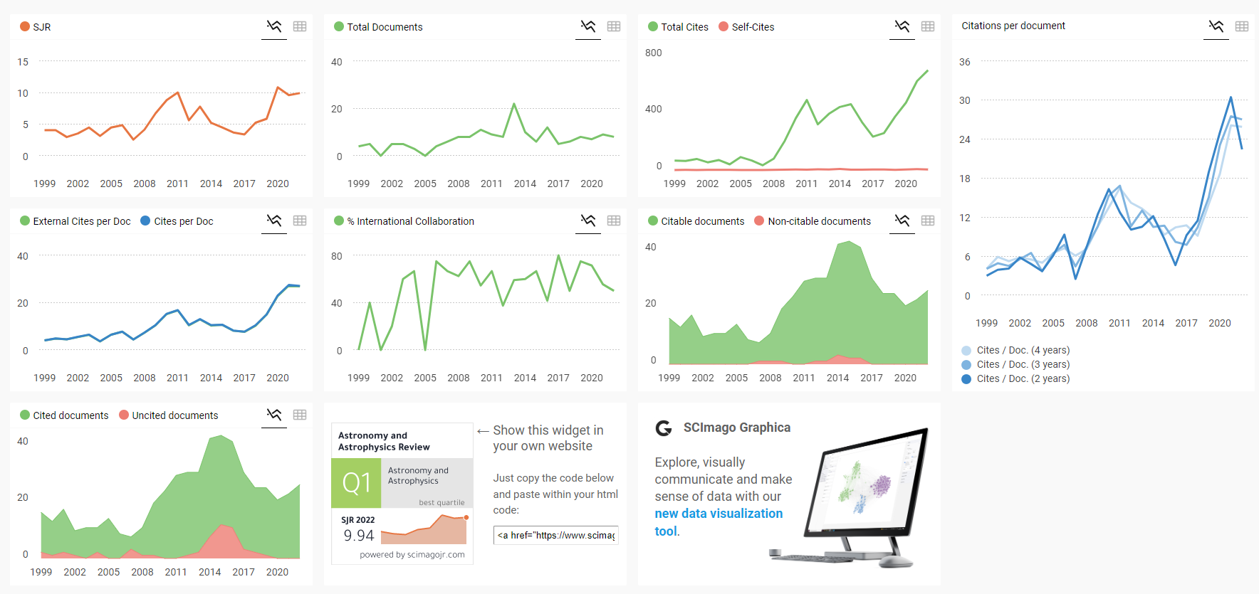
Какие журналы существуют
Astronomy and Astrophysics Review
Scimago Journal Ranking
Рейтинг журналов по тематике.
Публикационные показатели журнала
Формат публикации:
платные и бесплатные журналы

Slide 17
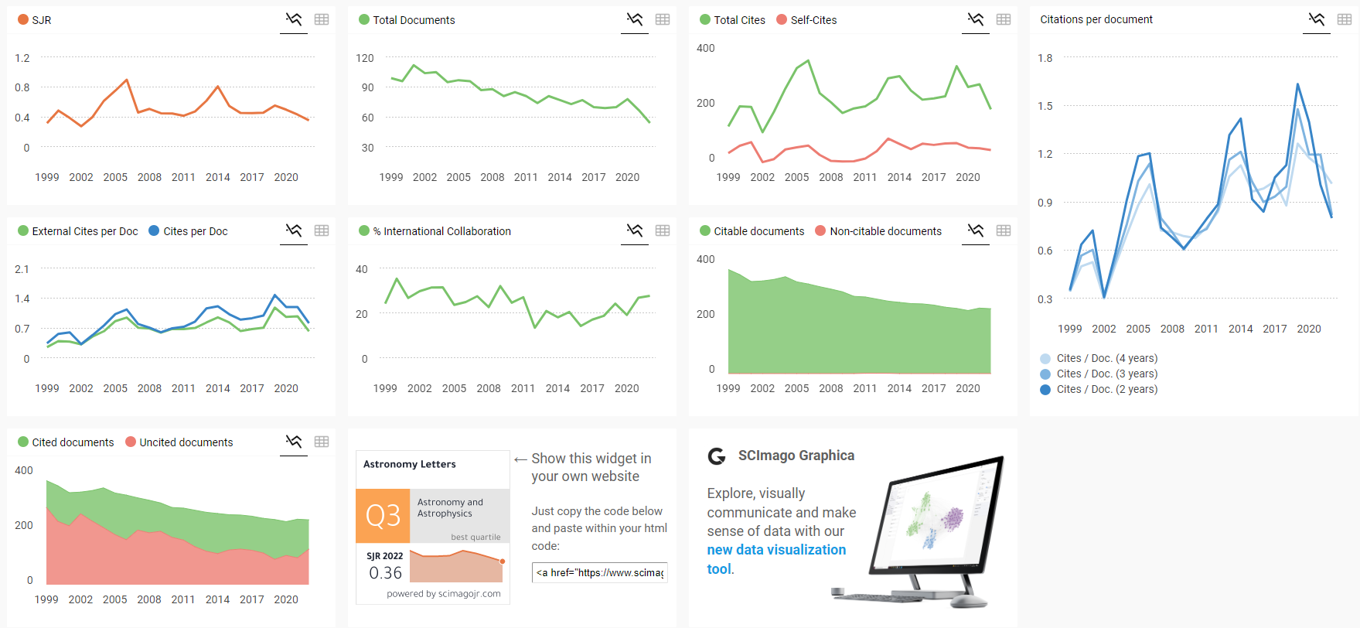
Какие журналы существуют
Astronomy Letters (Письма в астрономический журнал)
Scimago Journal Ranking
Рейтинг журналов по тематике.
Публикационные показатели журнала
Формат публикации:
платные и бесплатные журналы

Slide 18
Какие журналы существуют
Scimago Journal Ranking
Рейтинг журналов по тематике.
Публикационные показатели журнала
Формат публикации:
платные и бесплатные журналы
Журналам нужны деньги для существования.
Где их взять?
Формат подачи статьи не влияет (не должен) на процесс отбора публикации
Читатели оформляют подписку на чтение Публикация для авторов бесплатна | Любой пользователь может прочесть статью (Open acсess) Авторы оплачивают публикацию своей работы

Slide 19


Где публикуются другие статьи по этой тематике
Посмотреть в тексте своей статьи:
Где публикуются авторы, которых я цитирую?
Посмотреть на сайте пре-принтов:
Куда собираются публиковаться авторы моей области в ближайшем будущем?
Посмотреть специализированные базы данных:
Куда в общем публикуются статьи с похожими ключевыми словами и названиями?

Slide 20
Зачем делать пре-принты публикаций
Подписки для журналов дорогие Бесплатное чтение Публикация в журнале – долгий процесс Можно прочесть пре-принт раньше публикации
Все журналы держат свой сайт с публикациями Все пре-принты по космической физике в одном месте

Slide 21
Какой журнал предлагают ваши коллеги и науч. рук.?
Я без понятия, что вставить на этот слайд. Спросите у своих коллег и научного руководителя.
I dunno, movin’ on

Slide 22
Рабочий цикл ученого
Выполнить техническую часть работы (Получить все данные, результаты и графики)
Внести правки от журнала и опубликовать статью
Подготовить черновик публикации
Отправить черновик в журнал

Slide 23
Откуда взялись правки Peer review process
Научное сообщество
Журнал
Автор
Редактор
Рецензент 1
Рецензент 2

Slide 24
Как выглядит ответ журнала
Editor’s comments: blah-blah-blah
Reviewer 1 comments: blah-blah-blah
Major comments: blah-blah-blah
Minor comments: blah-blah-blah
Reviewer 2 comments: blah-blah-blah
Major comments: blah-blah-blah
Minor comments: blah-blah-blah

Slide 25
Как выглядит ответ журнала
Accepted
Accepted after minor changes
Can be accepted after major changes
Rejected
Внести правки от журнала и опубликовать статью
Отправить черновик в журнал

Slide 26
Итоги
Выполнить техническую часть работы (Получить все данные, результаты и графики)
Внести правки от журнала и опубликовать статью
Подготовить черновик публикации
Отправить черновик в журнал

Slide 27
Задание для страждущих
Зайти на Arxiv (arxiv.org)
Найти там любую статью, которая покажется вам интересной
Попробовать найти ее на NASA/ADS
Проверить, подана ли она куда-то для публикации
Прочитать статью
Сделать презентацию/доклад о статье на 5-10 минут При подготовке презентации используйте подход IMRaD
Это задание не имеет никакого влияния на зачет.

